Slide 1
Поделки из помпонов
МКОУ «СОШ ст. Евсино»
Искитимского района
Новосибирской области
Технология
4 класс
Фокина Лидия Петровна
учитель начальных классов
2012

Slide 2
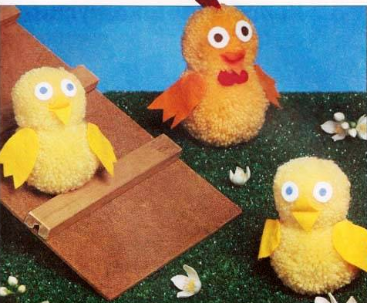
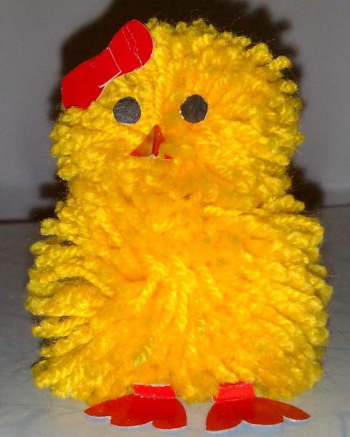
Цыплята

Slide 3
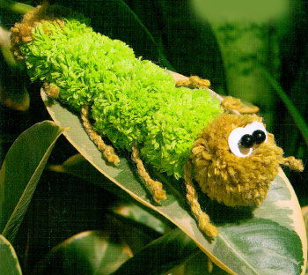
Гусеница

Slide 4
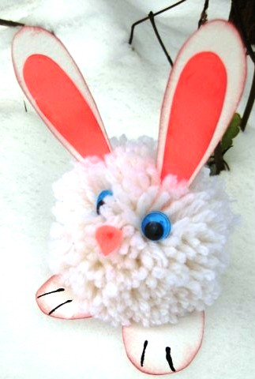
Зайцы

Slide 5
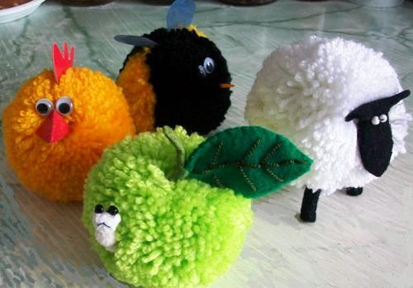

Slide 6
Ответьте на вопросы:
Из какого материала выполнены данные игрушки?
Из шерстяных ниток.
Из каких частей сделаны изделия?
Из двух (нескольких) шариков (помпонов).
Где вы видели такие помпоны?
На вязаных шапочках.
Какой ещё материал используется в работе?
Цветная бумага (фетр) для глаз, лапок, хвостиков, крыльев, клюва…

Slide 7
Материалы для поделок:
шерстяные нитки,
простой карандаш,
циркуль,
ножницы,
нож,
фетр,
клей,
картон.

Slide 8
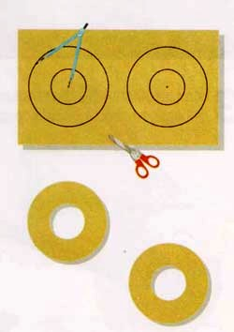
Изготовление поделки:
1
Чертим и вырезаем два круга
для туловища

Slide 9
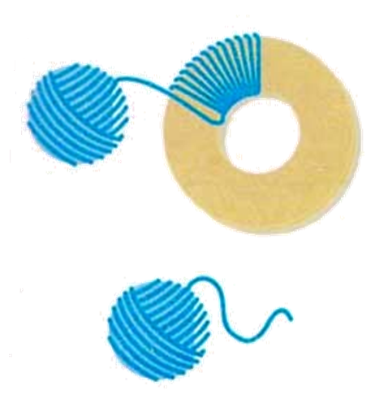
Изготовление поделки:
2
Приготовьте клубки шерсти, из которой вы будете делать помпоны. Сложите 2 картонных кольца вместе. Туго наматывайте на них нить, пропуская ее через внутреннее отверстие. Сделайте 4—5 слоев.

Slide 10
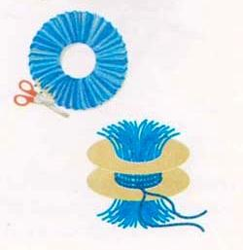
Изготовление поделки:
3
Вставьте лезвия ножниц между 2 картонными кольцами и разрежьте нитки по кругу. Слегка раздвиньте кольца и несколько раз намотайте нитку на середину помпона и затяните ее узлом.

Slide 11
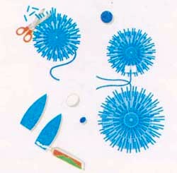
Изготовление поделки:
4
Снимите кольца. Подровняйте концы нитей помпона. Сделайте помпон для головы и свяжите его с помпоном-туловищем. Вырежьте и приклейте элементы из фетра (картона) (глаза, клюв, крылья, уши, усы).

Slide 12
Изготовление поделки:
1
2
3
4

Slide 13
Используемые источники:
Лебедева Е. Г. Трудовое обучение. 4 класс: поурочные планы по учебнику «Маленький мастер» Т. М. Геронимус. Волгоград: Учитель, 2009, 73 с.
Интернет-ресурсы:
Цыплята http://www.domikdetstva.ru/_fr/0/8126734.jpg
Цыплёнок http://img-fotki.yandex.ru/get/6304/88482082.20/0_7f17d_39750923_XL
Гусеница http://www.trozo.ru/wp-content/uploads/2010/01/04.jpg
Заяц http://www.detskiepodelki.ru/images/k-prazdnikam/086.jpg
Заяц 1 http://stranamasterov.ru/files/imagecache/orig_with_logo/i2010/12/03/img_3179.jpg
Поделки http://www.podelki.lifemammy.ru/wp-content/uploads/2010/02/zverushki_01.jpg
Поделки 1 http://bigls.com.ua/uploads/images/8/5/9/5/93/568c942523.jpg
Схема 1 http://www.detskiepodelki.ru/images/k-prazdnikam/087.jpg
Схема 2 http://www.detskiepodelki.ru/images/k-prazdnikam/088.jpg
Схема 3 http://www.detskiepodelki.ru/images/k-prazdnikam/089.jpg
Схема 4 http://www.detskiepodelki.ru/images/k-prazdnikam/090.jpg

